Slide 1
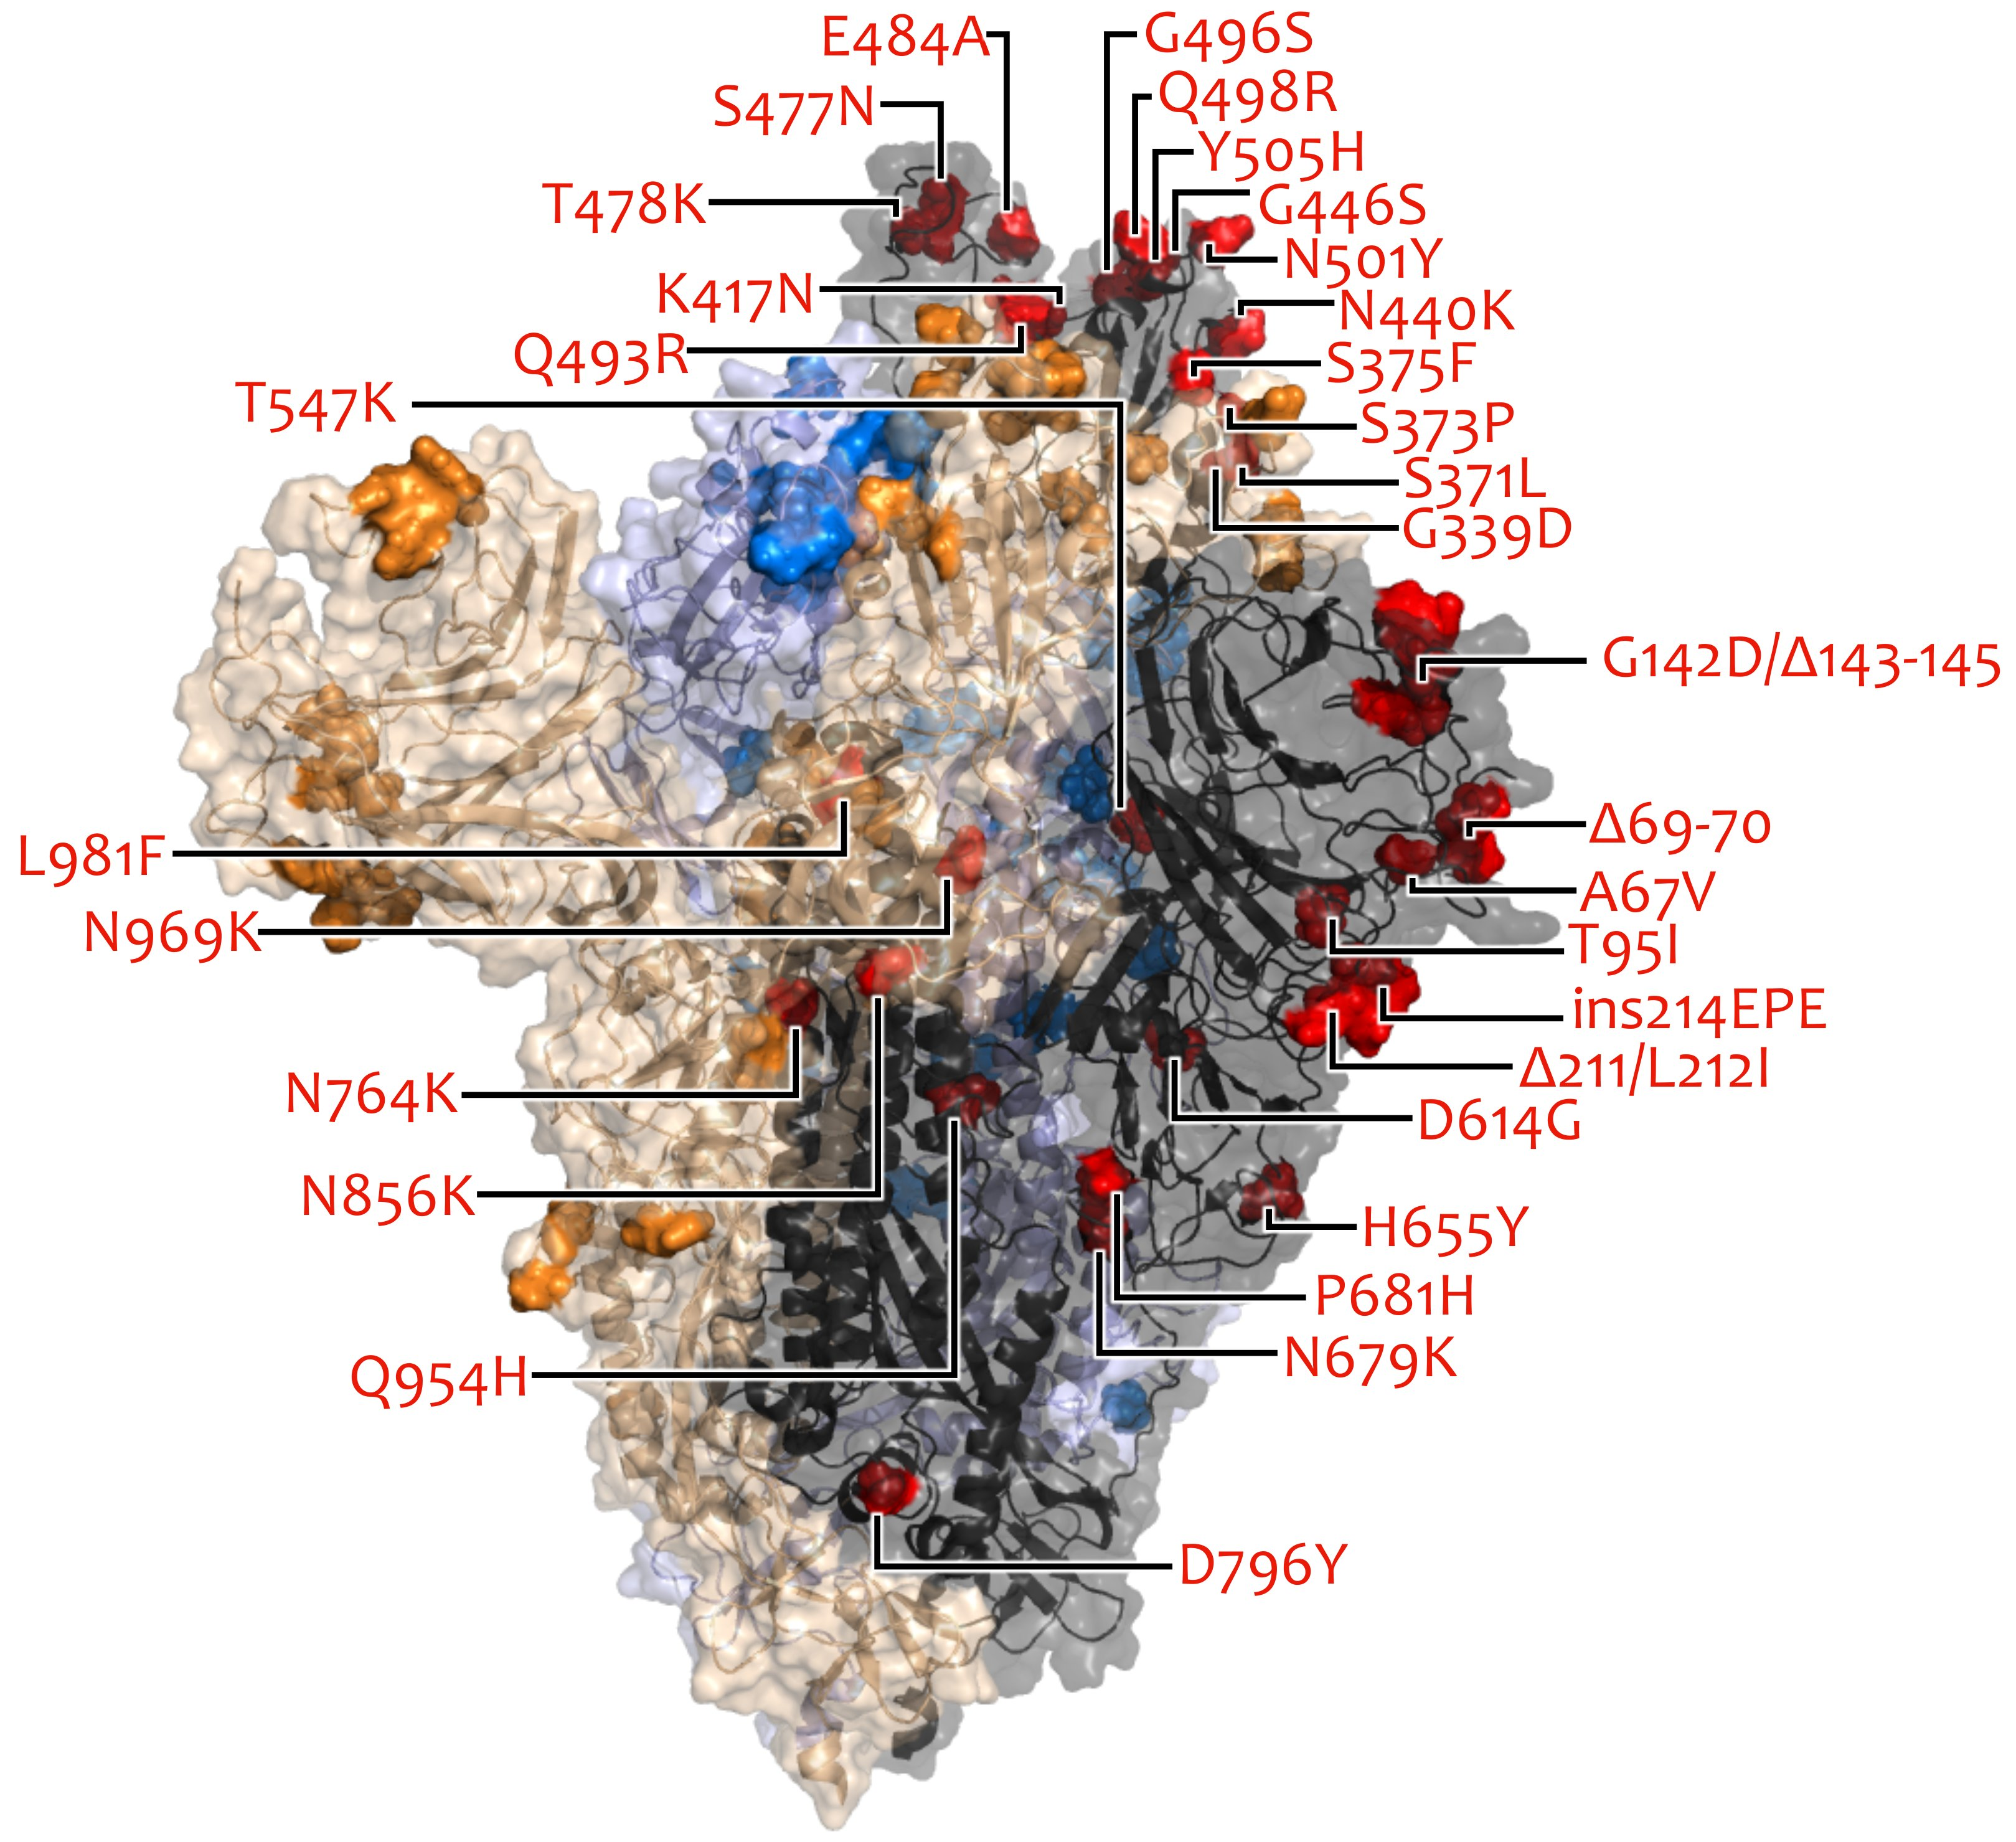
VOC/VOI in Deutschland aktuelle Situation
FG36, FG32, MF1,
Berlin, 01.12.2021

Slide 2
Übersicht VOC/VOI in Erhebungssystemen
 | Genomsequenzierung (IMS Stichprobe) |  |  |  |  |  |  | RKI-Testzahl-erfassung | IfSG-Daten
KW 2021 | B.1.1.7 (Alpha) | B.1.351 (Beta) | P.1 (Gamma) | B.1.617.2 (Delta) | B.1.1.529 (Omikron) | B.1.621 (My) | C.37 (Lambda) | B.1.617.2 (Delta) | B.1.617.2 (Delta) | B.1.1.529 (Omikron)
 | Anzahl | Anzahl | Anzahl | Anzahl | Anzahl | Anzahl | Anzahl | in % | in % | in %
43 | 0 | 0 | 0 | 3.680 | 0 | 0 | 0 | 97,3 | 99,5 | 0
44 | 0 | 0 | 0 | 3.658 | 0 | 0 | 0 | 95,7 | 99,5 | 0
45 | 0 | 0 | 0 | 4.127 | 0 | 0 | 0 | 96,1 | 99,4 | 0
46 | 0 | 0 | 0 | 2.901 | 0 | 0 | 0 | 95,1 | 99,3 | 0
47 |  |  |  |  |  |  |  | 93,4 | 99,6 | 0

Slide 3
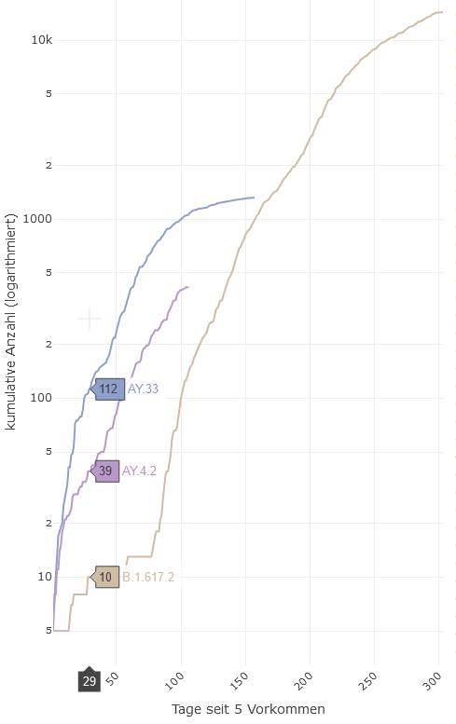
Varianten unter Beobachtung
IMS-Genomseq.
(alle Datensätze, latest pango. version)
 | variant under monitoring
KW 2021 | Delta w. Y145H, A222V | Delta w. Y145H, A222V | AY33 w. E484K | AY.33 w. E484K | Delta w. N501Y | Delta w. N501Y
 | Anzahl | Anteil | Anzahl | Anteil | Anzahl | Anteil
42 | 42 | 1,16 | 1 | 2,2 | 85 | 2,34
43 | 44 | 1,2 | 0 | 0 | 2 | 0,05
44 | 37 | 1,01 | 0 | 0 | 2 | 0,05
45 | 82 | 1,99 | 0 | 0 | 1 | 0,02
46 | 57 | 1,96 | 0 | 0 | 0 | 0

Slide 4
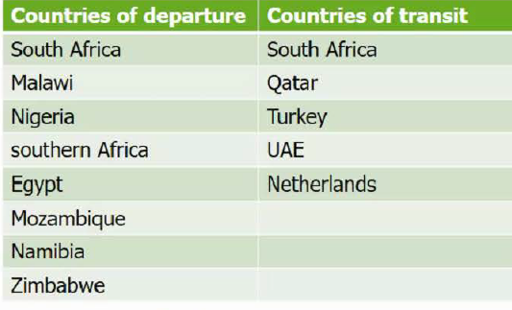
VOC Omikron (B.1.1.529)
Nachweise in 18 Ländern, davon 12 in Europa (Stand 30.11.)
> 150 bestätigte Fälle, ca. 1000 Verdachtsfälle (Stand 30.11.)
Diverse Spikeprotein Veränderungen:PCR Auffälligkeit: S-Gen Verlust (n=77), ermöglicht PCR screening
bisherige Informationen
  Starker Fallzahlanstieg in Tschwane, Provinz Gauteng, Südafrika R=1,94
  Vorläufige Daten aus SA zeigen erhöhte Reinfektionsrate, ob Omikron die Ursache und/oder es sich um einen anders begründeten Anstieg handelt, ist unklar.
  Bislang keine Info zu Veränderung von Transmissionsfähigkeit, Krankheitsschwere, Immunevasion, Reinfektionsfähigkeit etc. vorhanden.
  In Europa erste Verdachtsfälle ohne Reiseanamnese (UK, D)
  Großteilig asymptomatisch bis mild-symptomatische Fälle
  in SA leichter Anstieg der Hospitaliserungen
International: viele travel bans/entry restrictions
Notes:
Press conference South African MoH 25.11.2021: https://www.youtube.com/watch?v=Vh4XMueP1zQ
ECDC Round Table Report 25.11.2021
Karte Positivanteil https://www.nicd.ac.za/diseases-a-z-index/disease-index-covid-19/surveillance-reports/weekly-testing-summary/

Slide 5
Omikron (B.1.1.529) in Deutschland
Maßnahmen:
Virusvariantengebiete → Quarantäne nach Einreise
Anpassung Empfehlungen zum KPM
  Bei Exposition zu Fall mit nachgewiesener
  VOC 14 Tage Quarantäne (außer Alpha, Delta)
Informationen an BL:
  Hinweise und Empfehlung zur
  varianten-spezifischen PCR
  Hinweise zur Eingabe im Meldesystem
Retrospektive Überprüfung aller Genomsequenzen
der IMS (DESH-Daten)
Fälle (Stand 30.11.)
4 Fälle mittels NGS bestätigt (3x BY, 1x HE)
3 Fälle aus BY
  Reiserückkehrer Südafrika
  Milde Symptome, keine Hospitalisiert
  vollständiger* Impfschutz
4 Fälle im Meldesystem (4xHE, target PCR)
Omikron | BL | Alter | Methode (Nachweis/Verdacht) | Krankheits-schwere | Impf-status | Wahr. Infektionsland
4 Fälle | HE | 30 bis 79 | Varianten-spez. PCR | 1x sympt. mit Schnupfen | 3* ungeimpft 1* voll+Booster | Keine Angabe

Slide 6
Anteile der Genomsequenzierung
Zeitraum | Global | Stich-probe
KW28 | 31,2% | 12,5%
KW29 | 34,1% | 15,5%
KW30 | 28,6% | 10,6%
KW31 | 22,8% | 9,0%
KW32 | 25,8% | 9,0%
KW33 | 22,6% | 8,4%
KW34 | 19,5% | 6,8%
KW35 | 17,8% | 5,9%
KW36 | 19,6% | 6,5%
KW37 | 19,7% | 6,9%
KW38 | 21,0% | 7,3%
KW39 | 17,3% | 6,8%
KW 40 | 15,7% | 7,1%
KW41 | 12,1% | 4,0%
KW42 | 11,0% | 3,7%
KW43 | 7,8% | 2,7%
KW44 | 5,7% | 2,0%
KW45 | 3,5% | 1,5%
KW46 | 2,2% | 0,8%

Slide 7
extra

Slide 8
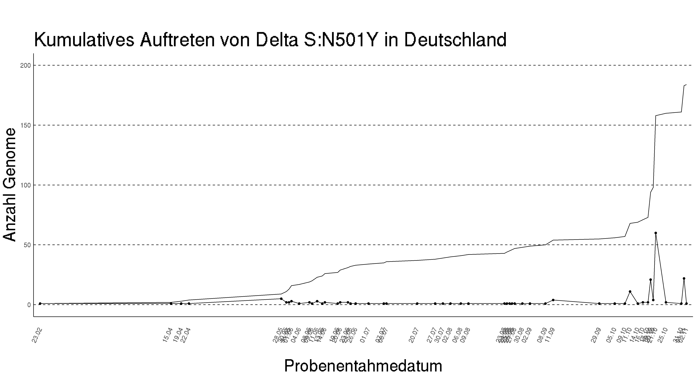
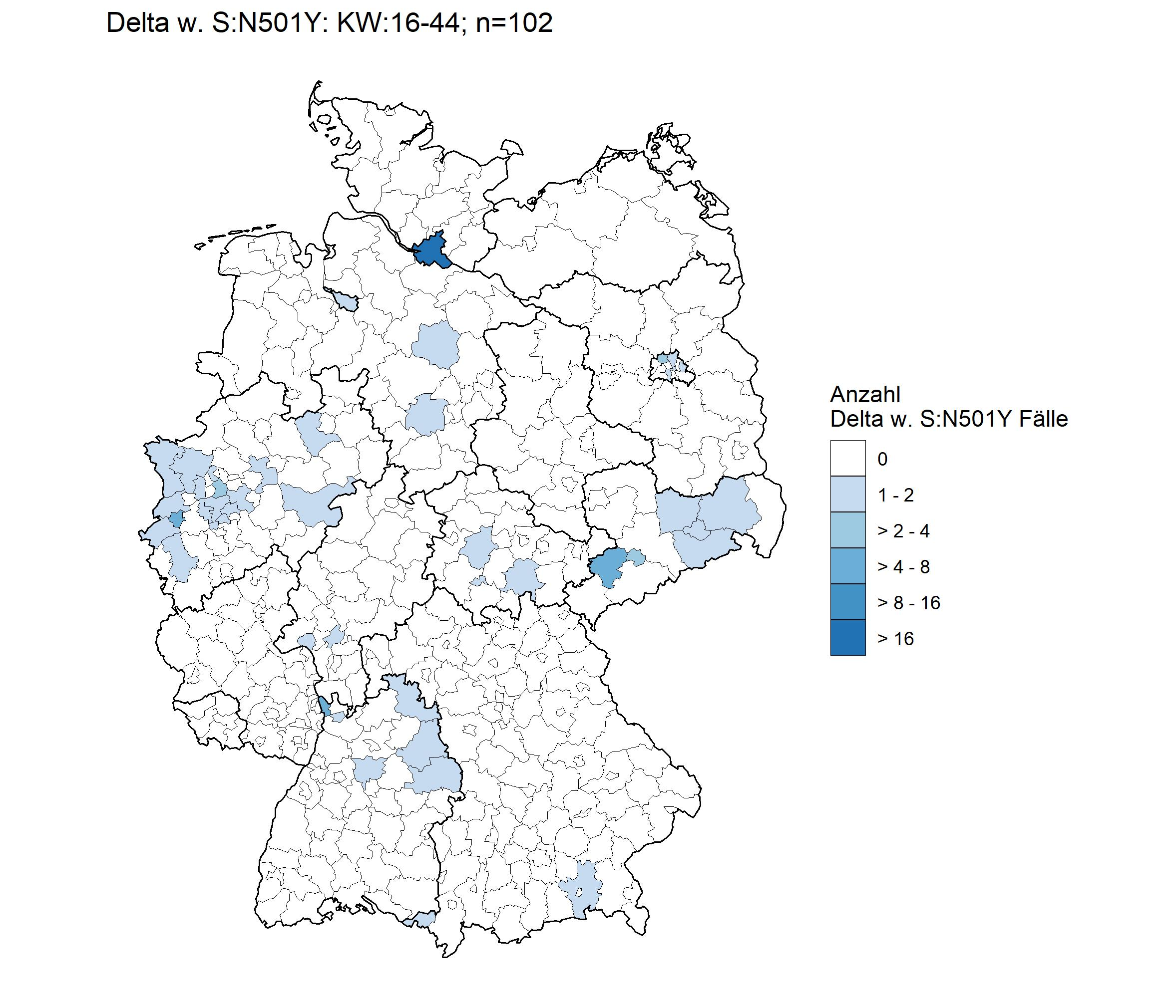
Delta + S: N501Y Mutation
n = 184
27 Fälle aus HH, sonst 1-7 Fälle pro LK
23 verschiedene Sublinien zugeordnet
29/102 Fälle in Ausbrüchen, max. =5, median=1
 | B.1.617.2 (n=21.671) | Delta+N501Y (n=102)
Altersmedian | 32 | 37,5
Hospitalisierung | 7,2% | 6,9%
Verstorben | 0,9% | 2,1 %
Vaccinated | 19,4%% | 25,4%

Slide 9
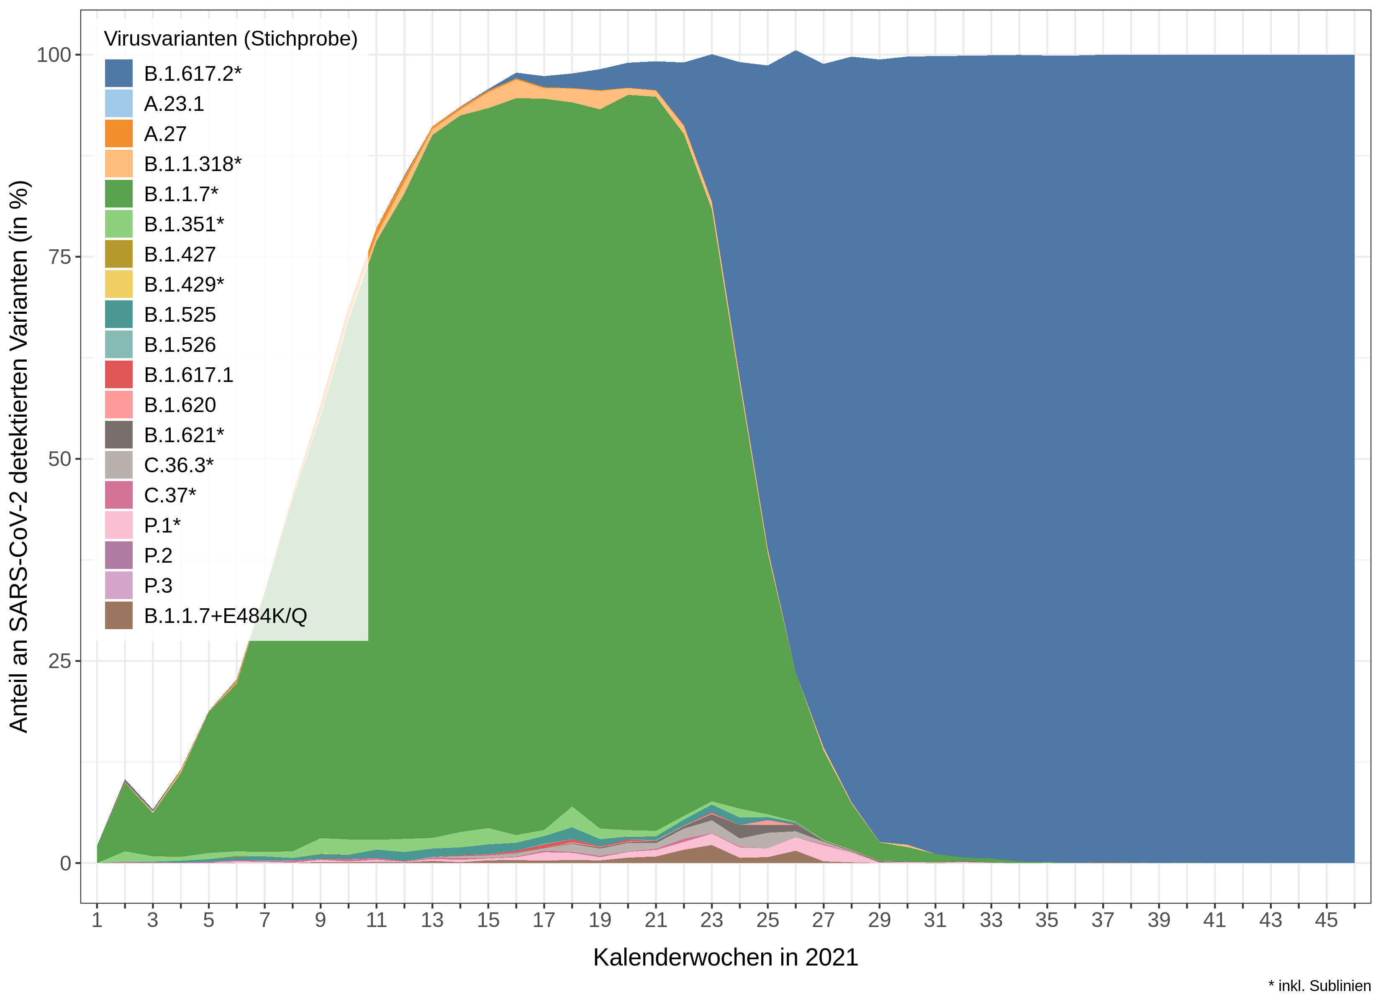
VOC /VOI
Alpha
Delta
Beta
Gamma

Slide 10
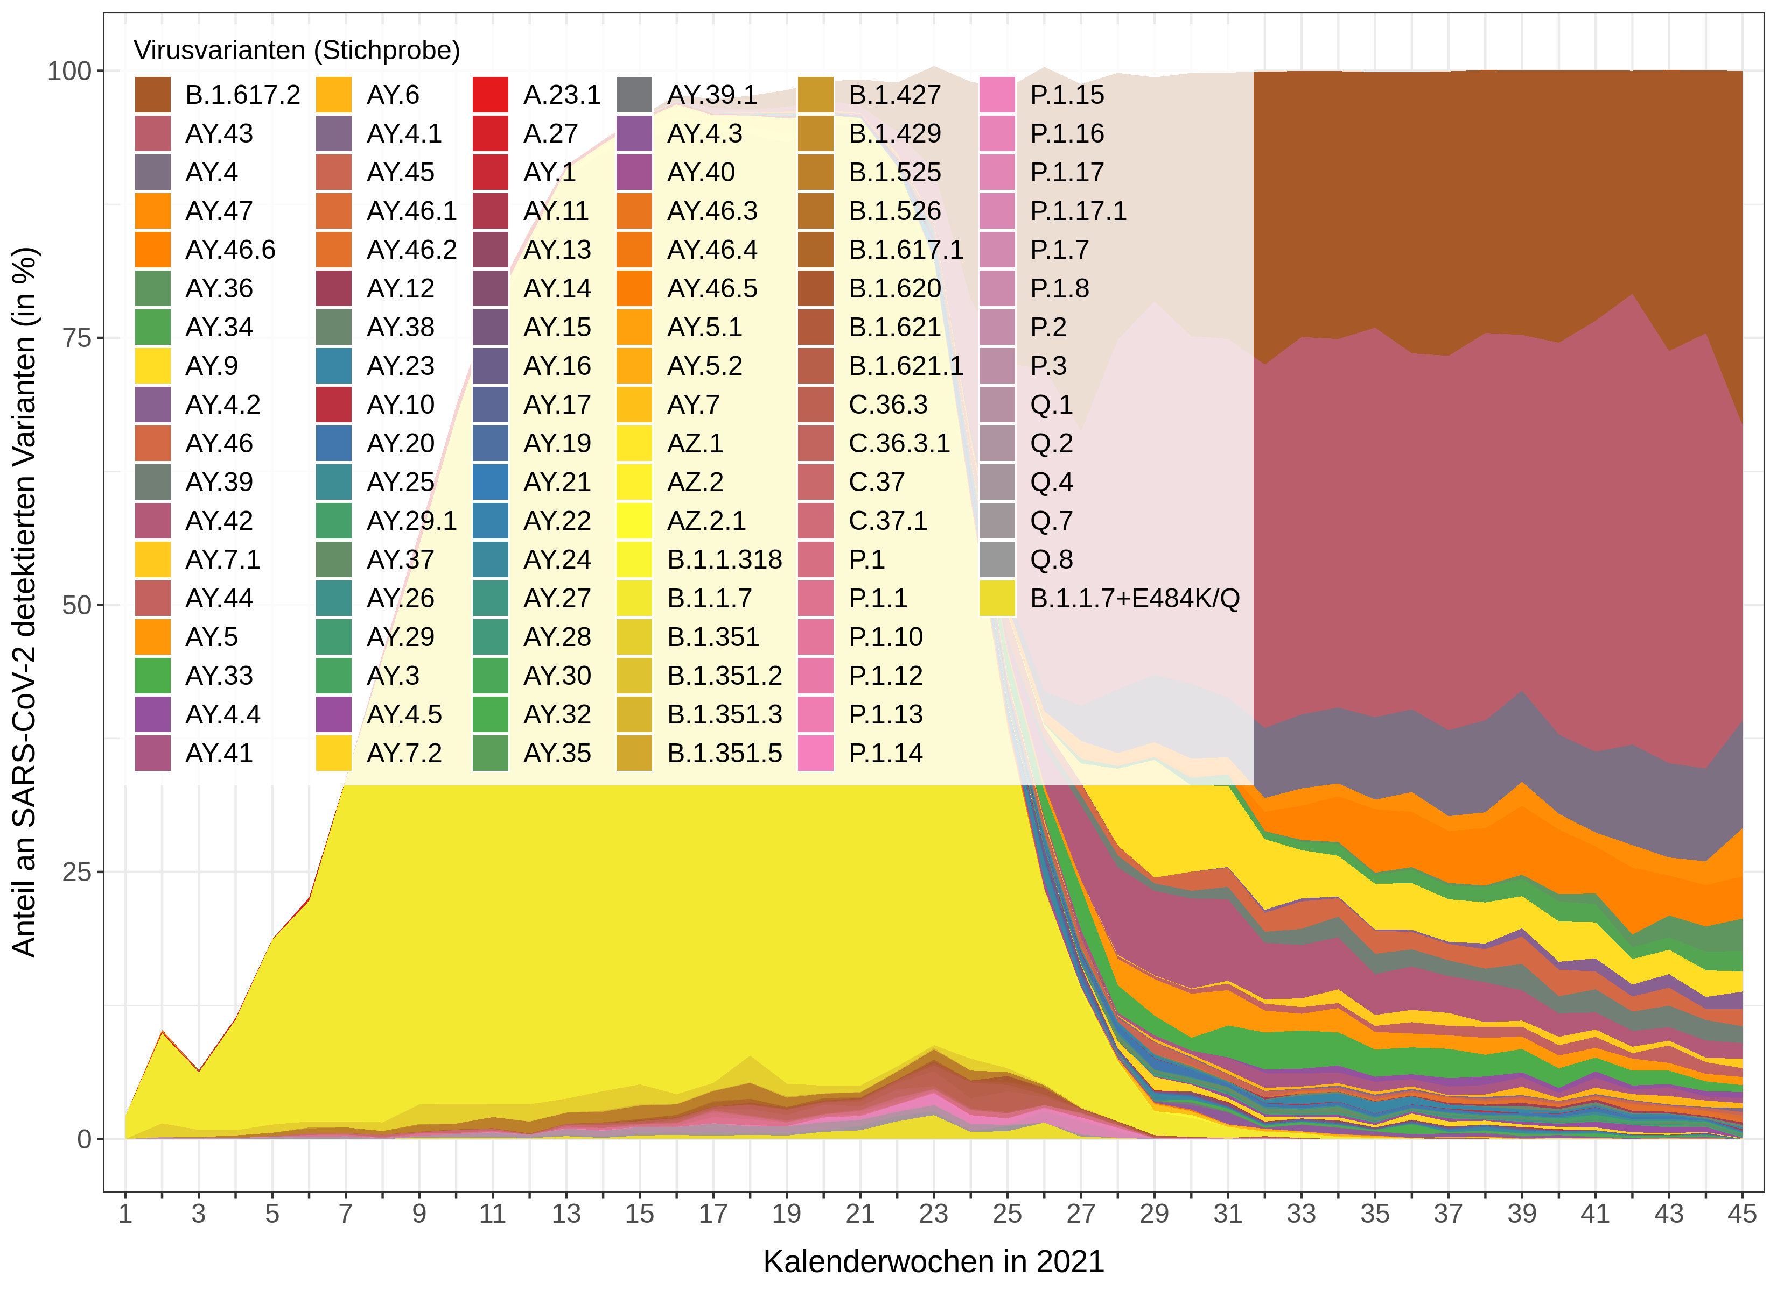
Linien und Sublinien
Alpha
B.1.617.2
AY.43
AY.4
AY.4.2

Slide 11
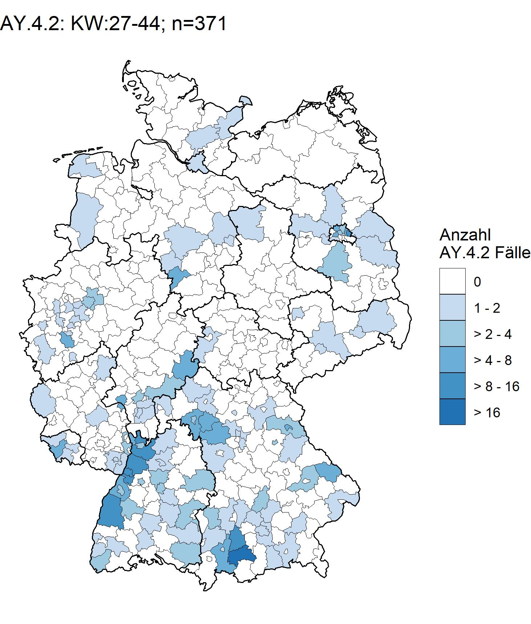
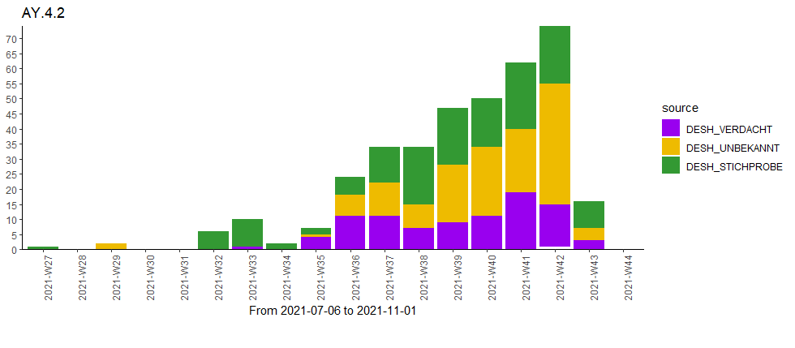
Delta with Y145H+A222V (AY.4.2) (aka. Delta+ UK)
Charakteristische Mutation: Y145H+A222V
Sequenzen: 620, Anteil in KW27-42: 0,1-1,2%; KW43: 0,9%)
Stand 09.11.21
 | B.1.617.2 (n=17,534) | AY.4.2 (n=142) | p-value
Altersmedian | 32 | 36 | 0,1
Hospitalisierung | 6,14% | 10% | 0,07
Verstorben | 0,66% | 2,4% (KW41 : 3,19%) | 1
Vaccinated | 20,4%% | 20,5% | 1

